Slide 1
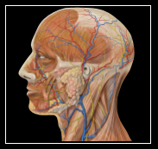
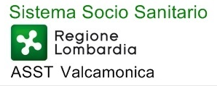
Dott. Raffaele Vitale – Otorinolaringoiatra
Dott.ssa Giulia Zonno – Medico di Medicina Generale
Esine, 13 maggio 2017

Slide 2
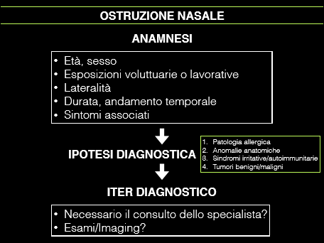

Slide 3
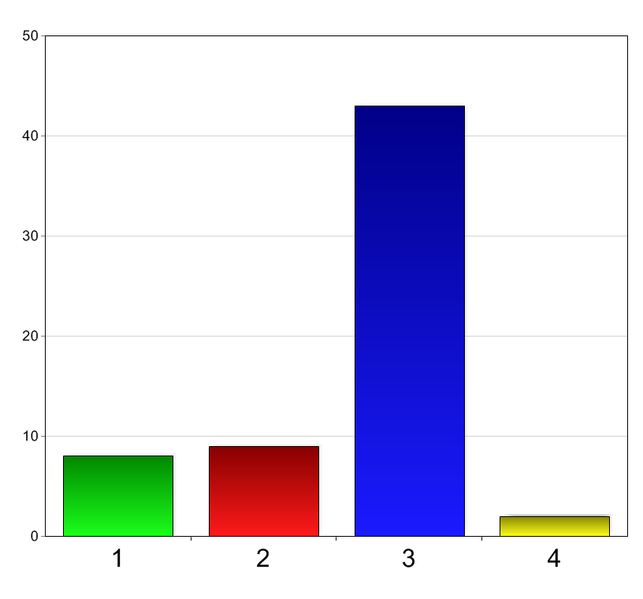
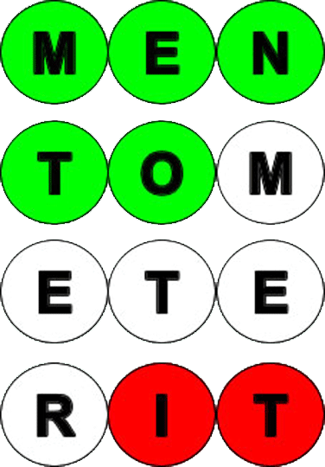
Secondo voi qual è l‘iter clinico-diagnostico più adeguato in caso di ostruzione nasale da sospetta rinopatia allergica?
Valutazione ORL, valutazione allergologica, terapia sintomatica
Valutazione allergologica, terapia sintomatica, valutazione ORL
Terapia sintomatica, valutazione ORL, valutazione allergologica
Endoscopia nasale a fibre ottiche, terapia sintomatica, valutazione allergologica

Slide 4
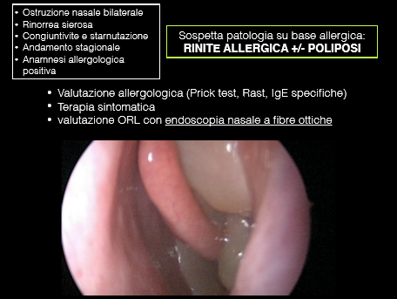

Slide 5
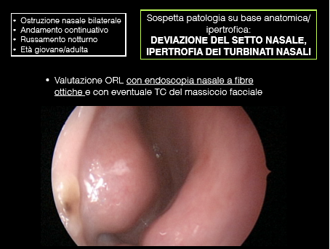

Slide 6
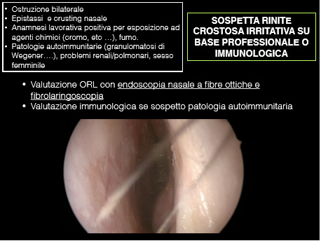

Slide 7
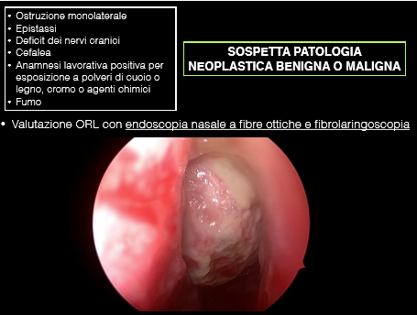

Slide 8
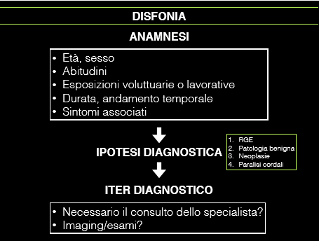

Slide 9
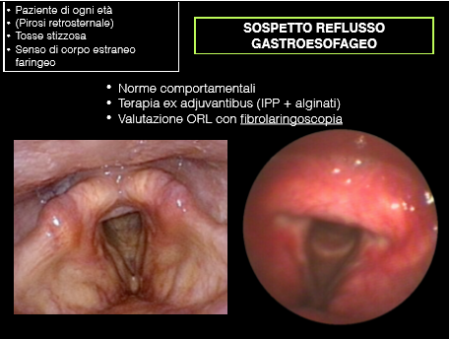

Slide 10
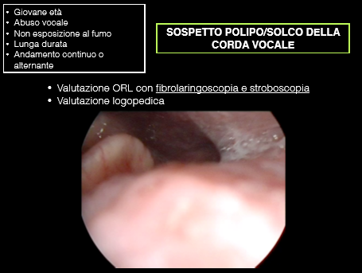

Slide 11
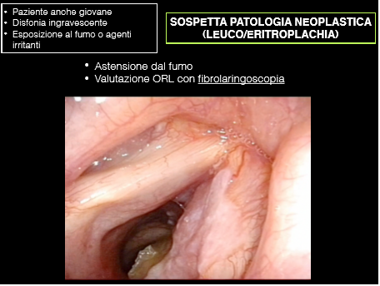

Slide 12
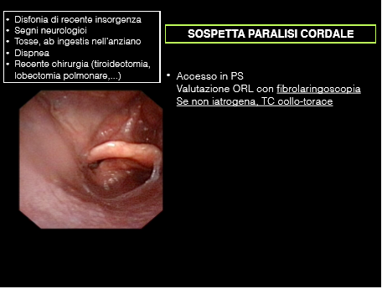

Slide 13
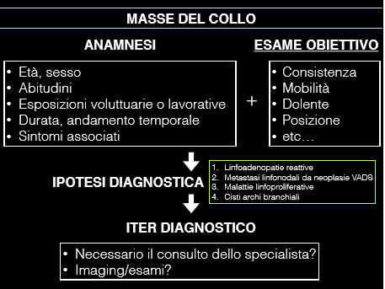

Slide 14
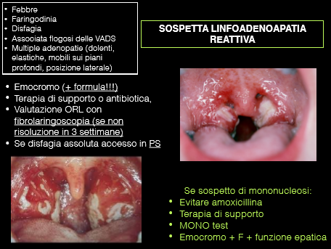

Slide 15
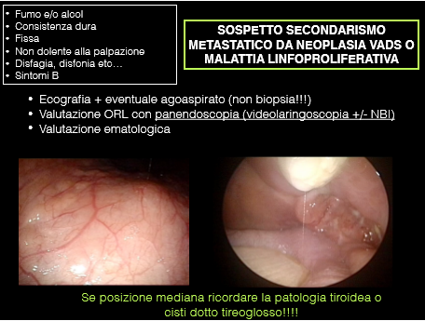

Slide 16
